Slide 1
MORE
metafora
usporedba
personifikacija
tri epiteta

Slide 2
JOSIP PUPAČIĆ (1928. -1971.)
MORE

Slide 3
Josip Pupačić (1928. – 1971.)
Ubraja se među najvažnije hrvatske pjesnike poslije Drugoga svjetskog rata.
Osim poezije, piše i eseje i kritike.
djela: Kiše pjevaju na
jablanima, Mladići, Cvijet izvan sebe,
Oporuka, Moj križ svejedno gori.

Slide 4
Jedna od najljepših i najpoznatijih hrvatskih pjesama!
Osnovni motiv: more
Ostali motivi:pozdrav, zlato, vrat, žal…
Vrsta djela: lirska pejzažna pjesma
Književni rod: lirika
Tema: ljepota i veličanstvenost mora

Slide 5
sluša
sjedi
smije se
MORE
šuti
zagrli
kaže
penje se

Slide 6
STILSKA IZRAŽAJNA SREDSTVA
ponavljanje:
veznici i/pa na početku stihova
glagoli
asonanca:
,,o dobro jutro more”
aliteracija:
,,sluša sluša pa se smije”
metafora:
more zlato
imenica more ponavlja se 14 puta u stihovima pjesme čime se postiže ujednačen ritam gibanja valova i ostvaruje:
onomatopeja

Slide 7
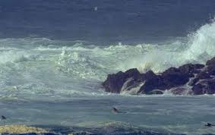
slobodni stih
bez rečeničnih znakova

Slide 8
Osnovna misao:
ljepota u kojoj se sjedinjuju čovjek i priroda

Slide 9
Po uzoru na dolje navedene stihove, napiši pjesmu prema slobodno odabranom motivu
Balada o morskoj pjeni
More se
smiješi u daljini.
Zubi od pjene,
usne od neba.

